Slide 1


ПО МАТЕМАТИКЕ
5 КЛАСС
УРОК

Slide 2
ТЕМА УРОКА :
Сложение и вычитание
круглых сотен
и десятков.

Slide 3
ЗАДАНИЕ ОТ СКАЗОЧНЫХ
ГЕРОЕВ:
1. Нарисуйте недостающую фигуру.
 | ?

Slide 4
2. Сколько в таблице однозначных чисел;
двузначных чисел;
трехзначных чисел;
четырехзначных чисел?
5 | 11 | 213 | 978
1002 | 6 | 365 | 38
51 | 2597 | 8 | 918
1456 | 99 | 16 | 3

Slide 5
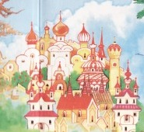
ПУТЕШЕСТВИЕ В СКАЗКУ
В НЕКОТОРОМ ЦАРСТВЕ …

Slide 6
ИСПЫТАНИЕ БАБУШКИ
(УСТНЫЙ СЧЁТ)
1.Решите примеры.
200 +100= 1000 – 500 = 130 + 10 =
300 + 300= 300 – 100 = 430 + 30 =
400 + 100 = 500 – 300 = 930 + 30 =
500 + 200 = 700 – 200 = 310 – 10 =
700 + 300 = 900 – 500 =
2дес + 3дес =5дес= 5сот + 3сот = 8сот =
3дес + 6дес =9дес= 9сот – 6сот = 3сот =

Slide 7
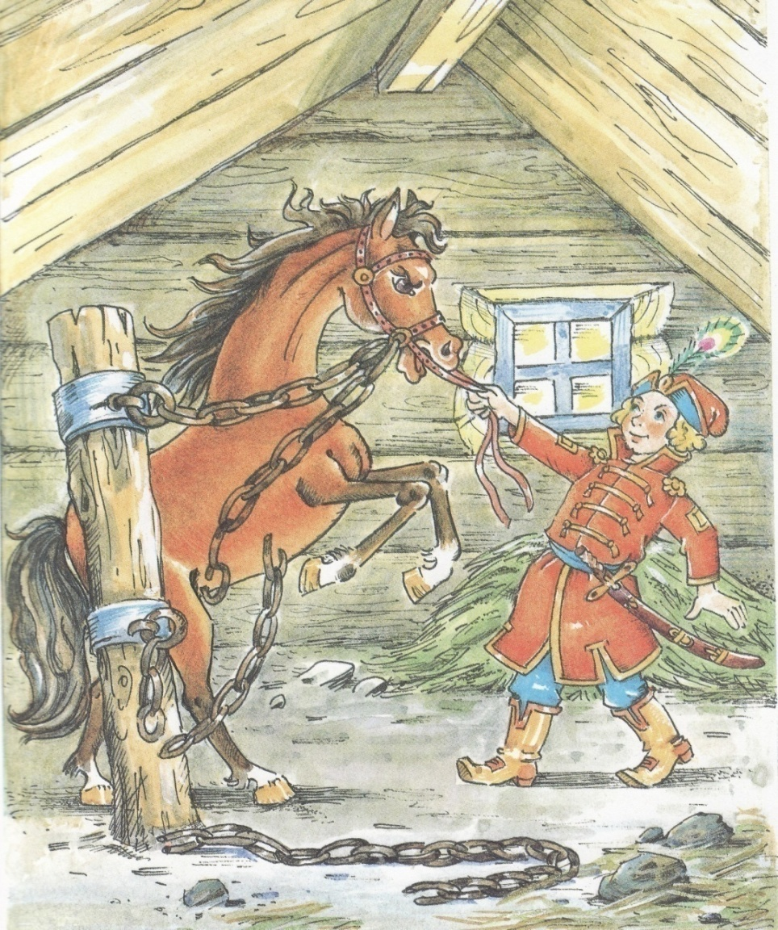
2. Расставь числа в порядке возрастания:
83, 338, 383, 388, 833, 838, 883.

Slide 8
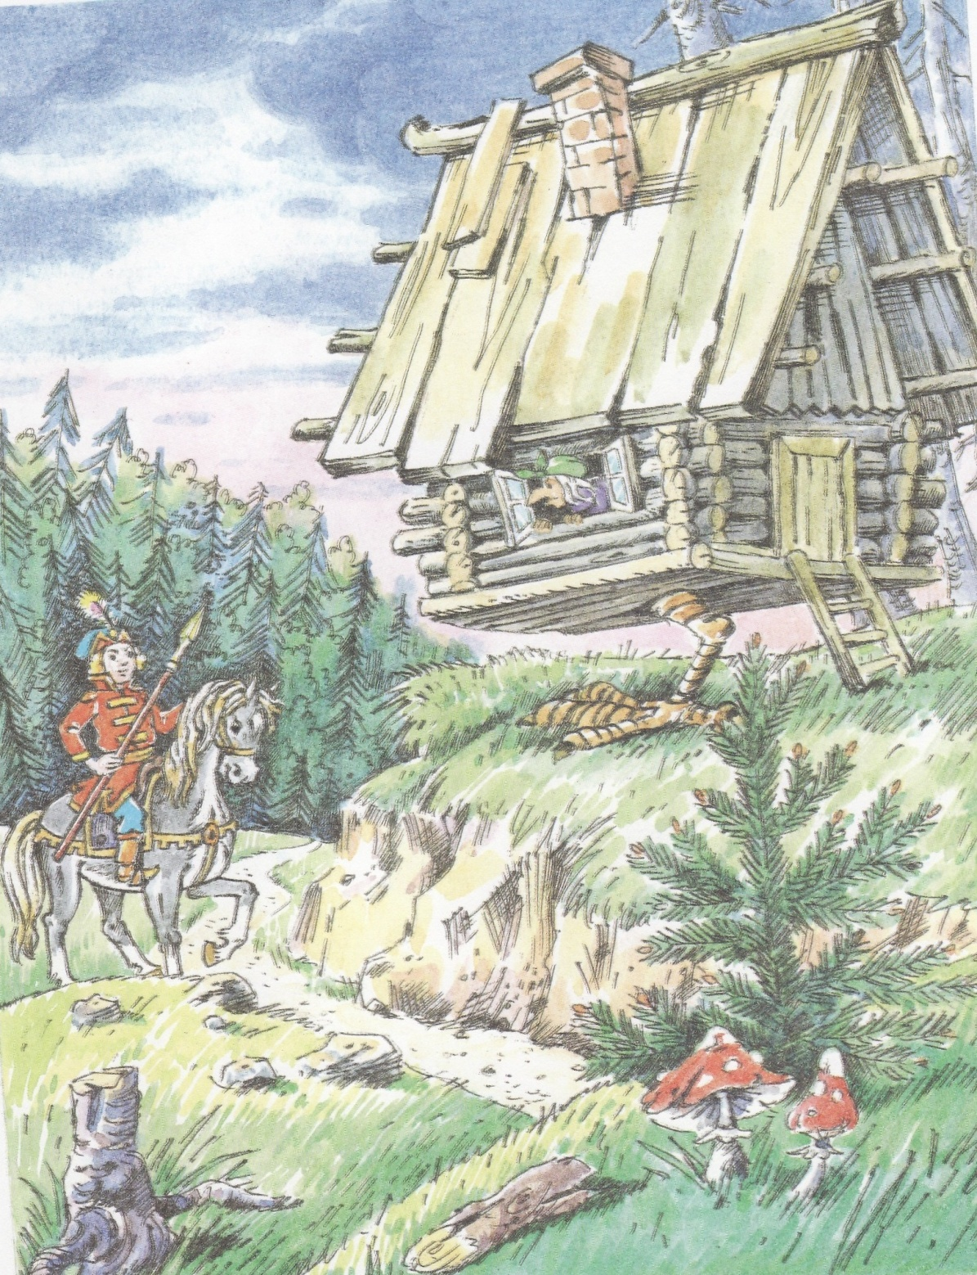
ЕХАЛ ОН
ДОЛГО ЛИ,
КОРОТКО …

Slide 9
ИСПЫТАНИЕ
БАБЫ - ЯГИ
Решите примеры

Slide 10
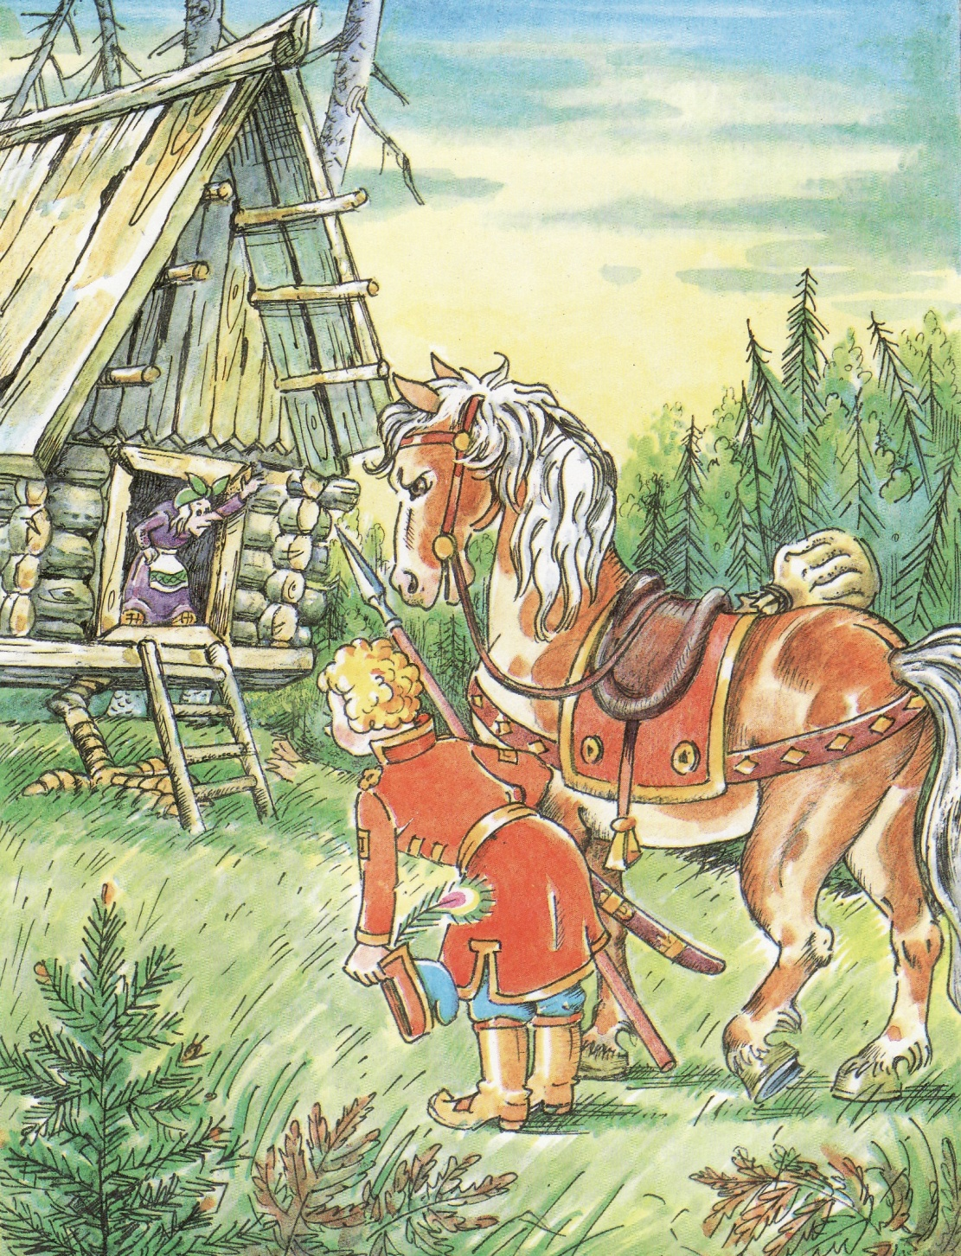
ВЫШЛА БАБА – ЯГА,….

Slide 11
ИСПЫТАНИЕ БАБЫ - ЯГИ
ЗАДАЧА № 112 стр. 54

Slide 12
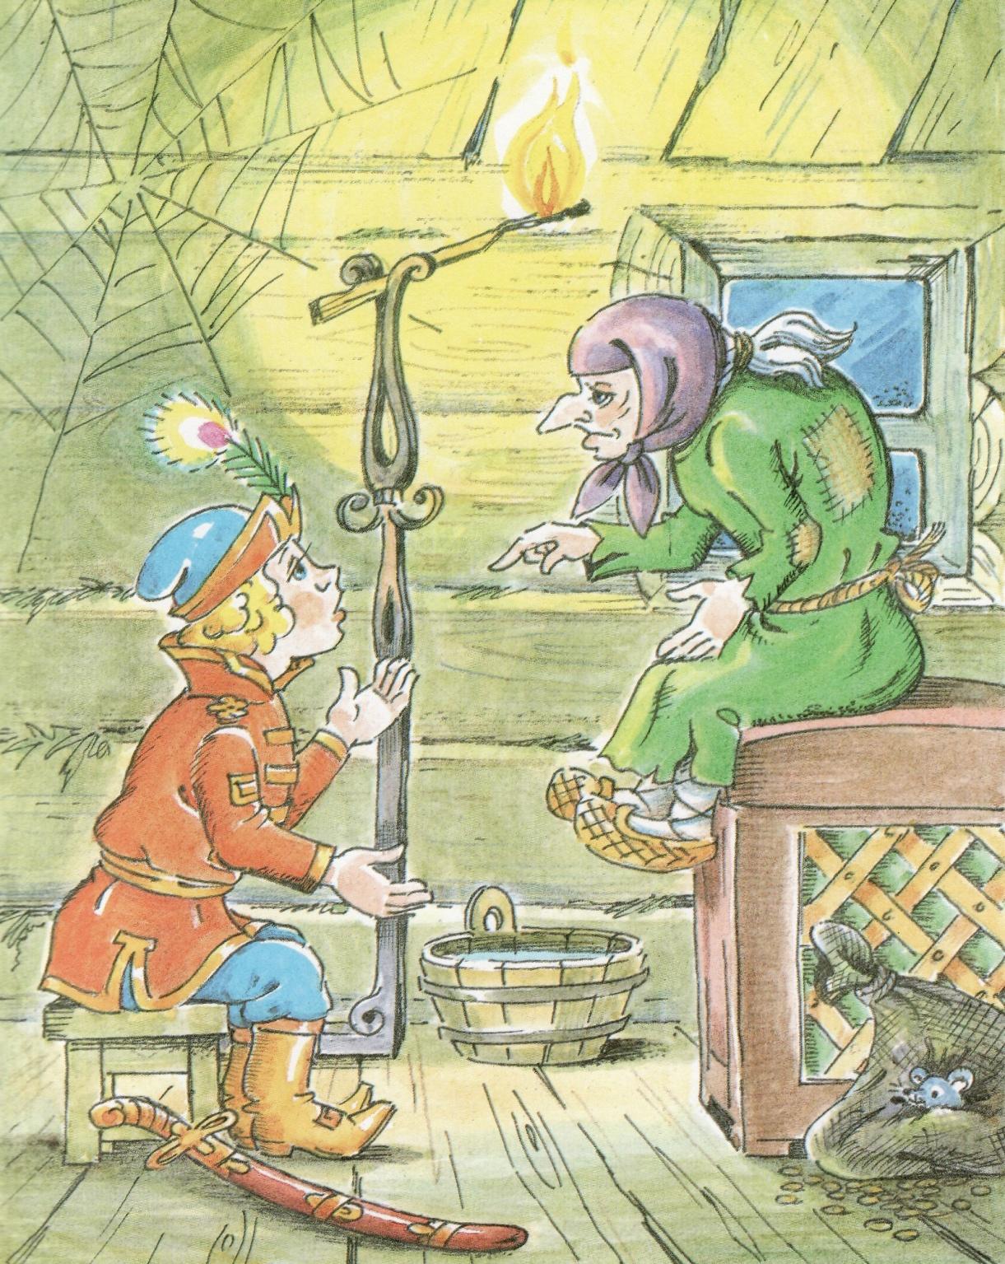
РАССКАЗАЛ
ЕЙ …

Slide 13
ИСПЫТАНИЕ
БАБЫ - ЯГИ
Сравните:
600 кг * 1 т
700 г * 910 г
200 кг * 2 ц
1 т * 80 ц
8 ц * 6 кг

Slide 14
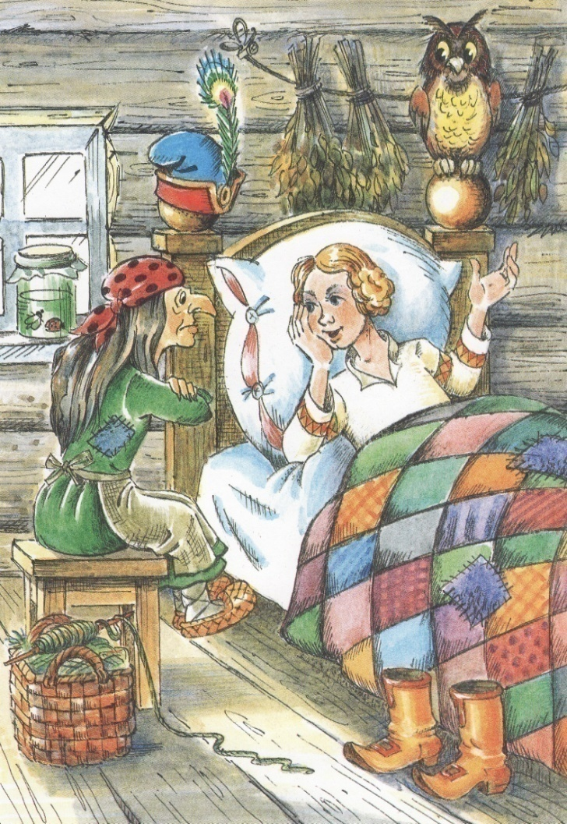
ФИЗМИНУТКА

Slide 15

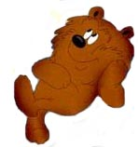








Slide 16
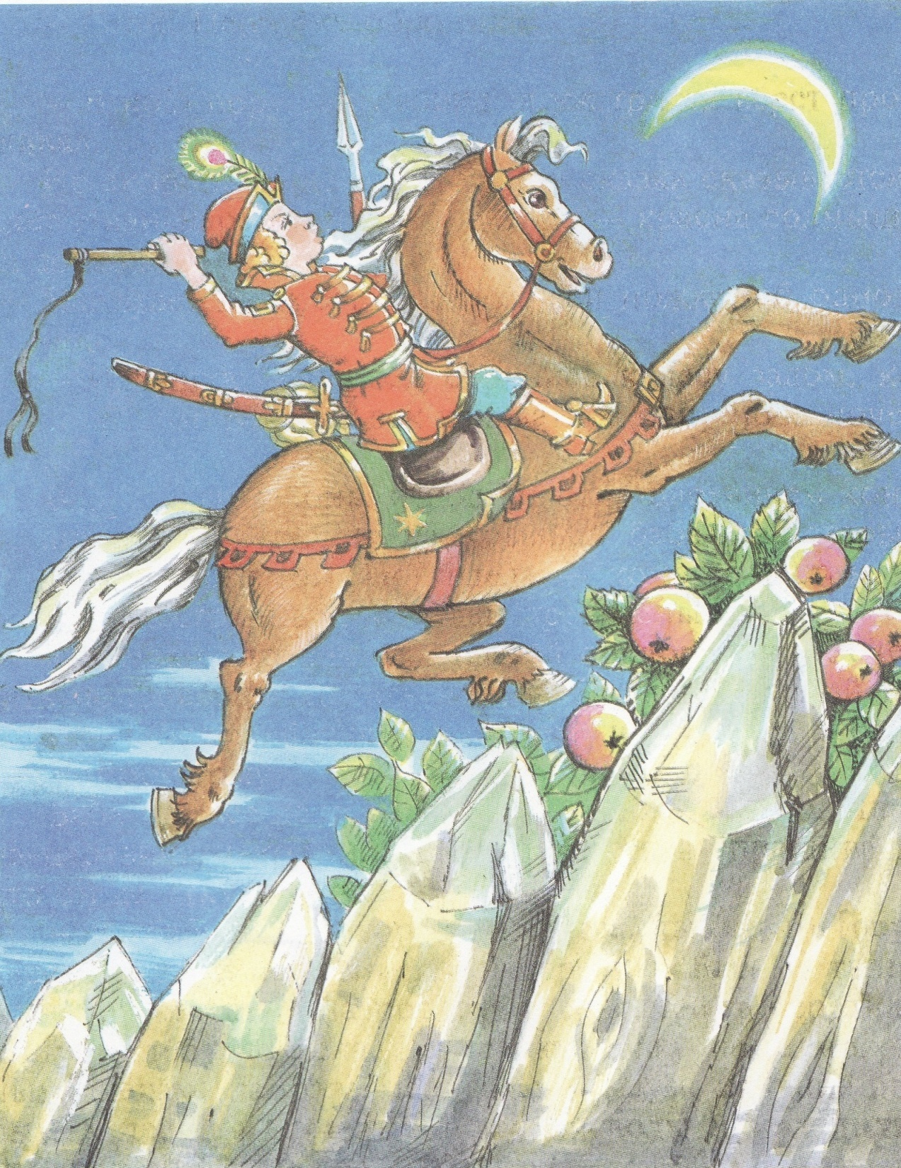
КОНЬ ПЕРЕМАХНУЛ ЧЕРЕЗ …

Slide 17
ИСПЫТАНИЕ ПЕРВОГО МОЛОДЦА
РЕШИТЕ ЗАДАЧУ:
1) Надо проехать - 500 км.
Проехал - х км.
Осталось проехать - 100 км.
Надо проехать - х км.
Проехал - 200 км.
Осталось проехать - 400 км.

Slide 18
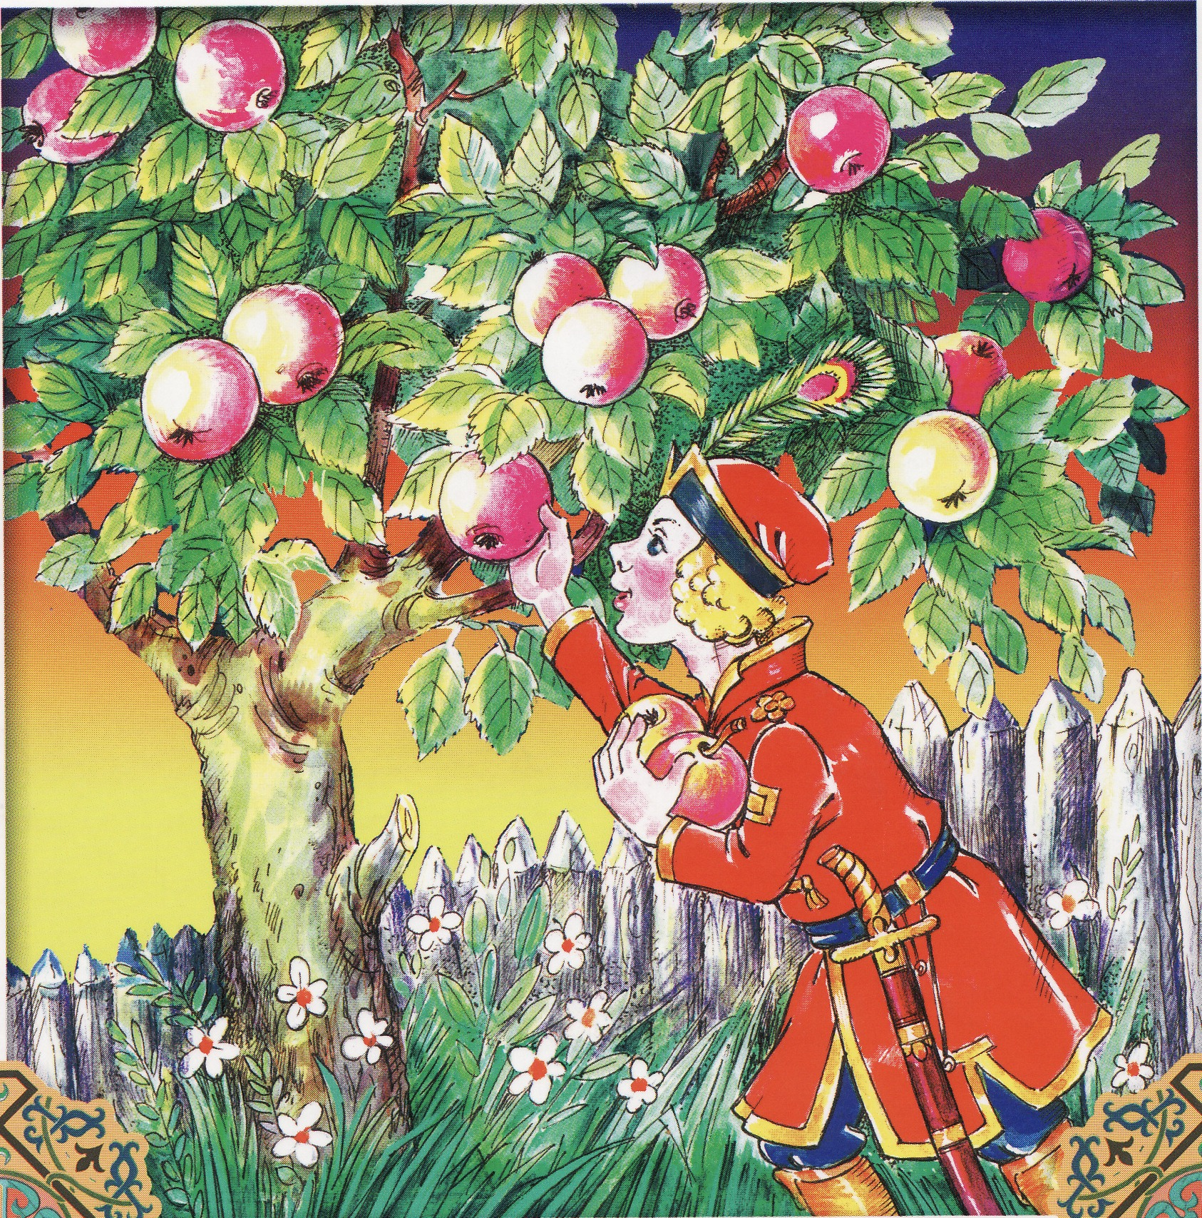
СОРВАЛ ИВАН – ЦАРЕВИЧ …

Slide 19
ИСПЫТАНИЕ ВТОРОГО МОЛОДЦА
САМОСТОЯТЕЛЬНАЯ РАБОТА
I В II В
700 м – 500 м – 100 м 800 кг – 200 кг – 100 кг
400 см – 300 см + 200 см 400 ц – 300 ц + 700 кг
900 мм – 500 мм + 400 мм 900 г – 800 г – 100 г

Slide 20
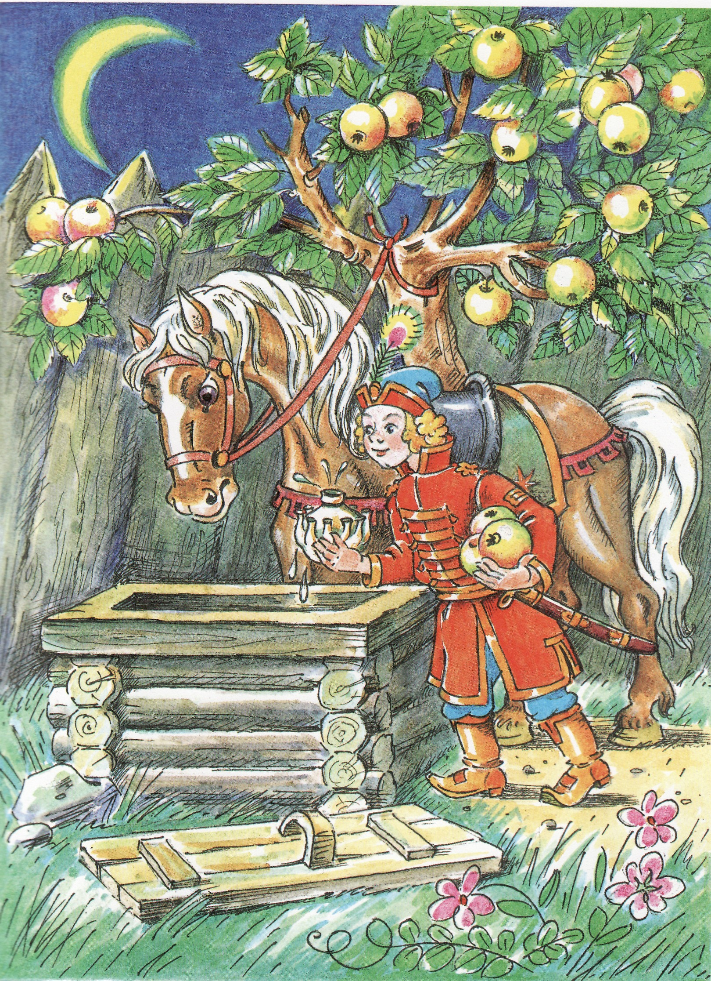
ЛОГИЧЕСКАЯ ПАУЗА

Slide 21
1. Продолжи ряд
2, 4, 6, 8, …
7, 14, 21….
8, 16, 24,…
2. Найди сумму такой пары чисел, чтобы
можно было простым
способом произвести вычисление:
1+2+3+4+5+6+7+8+9+10
3. Реши удобным способом:
36+18+12 =
47+35+3=
24+37+16=

Slide 22
ИСПЫТАНИЕ СИНЕГЛАЗКИ
РЕШИТЕ ЗАДАЧУ:
Для приготовления пирога необходимо 1 кг муки;
сахара на 700 грамм меньше,
чем муки; а масла на 50 грамм больше, чем сахара.
Сколько масла необходимо для приготовления пирога?

Slide 23
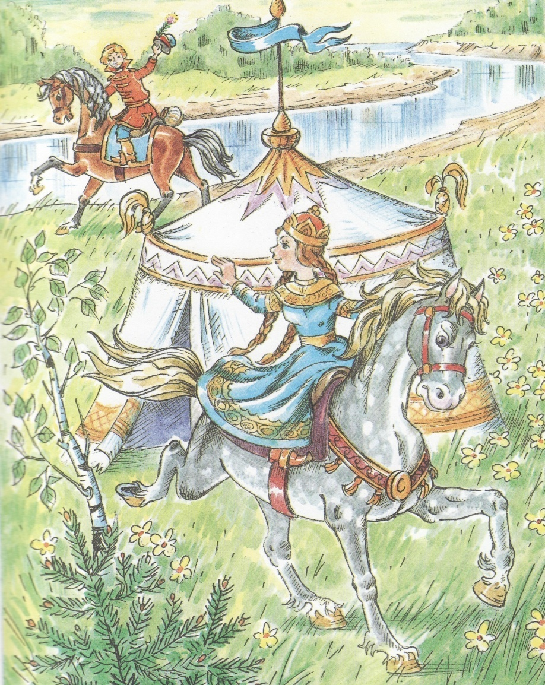

Slide 24

ИТОГ УРОКА
ДОМАШНЕЕ ЗАДАНИЕ

Slide 25
Литература.
М.Н Перова, Москва 1999 г; «Методика преподавания математики в коррекционной школе»;
Ф.Р. Залялетдинова, Москва 2007 г; «Нестандартные уроки математики в коррекционной школе»;
Книга для детей «Русские народные сказки »;
М.И.Моро, М.А.Бантовой, Г.В. Бельтюковой, Волгоград 2004 г; «Математика 3 класс, поурочные планы»;
М.В. Соловейчик, М.А.Козлова, Москва 2000 г; «Я иду на урок в начальную школу»;
Москва 2008 г; «Воспитание и обучение детей с нарушениями развития» № 1;
В.В.Эк., Москва, 1990 г; «Обучение математике учащихся младших классов вспомогательной школы»;
Материалы сети Интернет:
http://www.myshared.ru/slide/851585/;
http://festival.1september.ru/;
http://nsportal.ru/;
https://infourok.ru/;
физминутка - http://nsportal.ru/shkola/raznoe/library/2015/12/15/plan-konspekt-otkrytogo-uroka-matematiki-v-6-klasse-korrektsionnoy.

